Slide 1
PROJEKT POSTAKADEMSKOG ZAPOŠLJAVANJA I STJECANJA UPRAVLJAČKIH SPOSOBNOSTI

Slide 2
Pokretači
MZOS
Ostala hrvatska Sveučilišta

Slide 3
Uloga Sveučilišta:
baštinici javnog dobra znanja, koje se generira kroz znanstveno-nastavni, stručno-umjetnički i stvaralački rad te kroz inovacije, tehnološki rad i patente
izvori znanja, koja se prenose na mlade naraštaje i time pokreću cjelokupnu kulturnu, društvenu i gospodarsku aktivnost Republike Hrvatske.

Slide 4
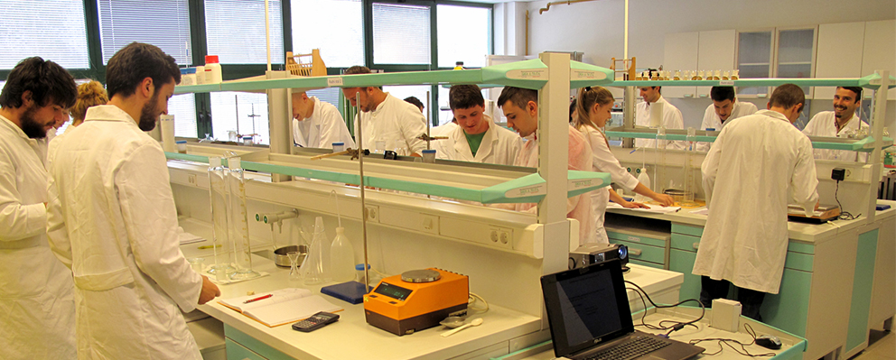
Potrebe:
jačanje izobrazbe u području upravljačkih sposobnosti te sposobnosti samostalnog i brzog donošenja odluka, kao temeljima modernog poduzetništva
interdisciplinarna izobrazba svih budućih zanimanja
jačanje kulture stručnoga rada i poduzetničkih aktivnosti uključivanjem studenata u poduzetničke aktivnosti

Slide 5
Postojeću, tvrdokornu i uvriježenu svijest o završetku studija i traženju poslodavca treba zamijeniti idejom o samozapošljavanju te pripremi tijekom studija za taj hrabar – poduzetnički iskorak.

Slide 6
Ciljevi:
1. Razviti nastavni program (u ljetnim mjesecima) za jačanje upravljačkih sposobnosti i vještina.
2. Pravilnom selekcijom, edukacijom i podučavanjem omogućiti studentima polaznicima što lakši prijelaz iz studentskih klupa u poduzetničke vode.
3. Poticati sveučilišne profesore na mentoriranje studenata, budućih poduzetnika u zajedničkim tvrtkama utemeljenim na znanosti, znanju i tehnologiji (spinoff, startup kompanije).
4. Kroz burze mentora poduzetnika umrežavati studente, buduće poduzetnike s gospodarstvom.

Slide 7
5. Kroz međunarodnu suradnju (Erasmus +) omogućiti polaznicima internacionalna iskustva te upoznavanje sa sličnim gospodarskim projektima u svijetu, a kroz burzu internacionalnih suradnika omogućiti globalizaciju poslovnih pothvata.
6. Omogućiti polaznicima i mentorima kritičan osvrt na predstavljene prijedloge kroz tehnološko vijeće, koje će se formirati iz kvote iskusnih profesora i poduzetnika, bankara i sl.
7. Osigurati medijsko praćenje projekta kao i popularizaciju poduzetničkih iskoraka i projekata.
8. Osigurati financiranje usvojenih poduzetničkih projekata kroz suradnju s lokalnom zajednicom, bankama i osiguravajućim kućama, kao i EU fondovima.

Slide 8
9. Osigurati pravni okvir unutar Sveučilišta i MZOS-a, zaštitu intelektualnog vlasništva i patenata, a tvrtke i njihove vlasnike dugoročno povezati sa Sveučilištem.
10. Uspješne tvrtke zadržati u statusu nastavnih baza, koje daju sposobne edukatore i mentore Sveučilištu i tako ostvariti povezivanje nastave s praksom i bivših studenata sa Sveučilištem.
11. Program samozapošljavanja treba u cijelosti postaviti kao samofinancirajući projekt.

Slide 9
Dionici:
Studentski zborovi, studentske udruge, alumni
Gradovi: Split i Zagreb, kao i ostali gradovi i općine
Splitsko-dalmatinska županija i Zagrebačka županija
Hrvatska gospodarska komora
Institut Ivo Pilar
Zavod za zapošljavanje
HRT, Slobodna Dalmacija, Universitas, Dalmacija News, kao i drugi mediji
Banke
Osiguranja
HBOR, HAMAG-BICRO
HOK, HUP
Ministarstvo rada
Razni portali npr. Moj posao…

Slide 10
ZADACI DIONIKA
MZOS:
potiče i brine se o cjelokupnom projektu i pravnom okviru
potiče stipendiranje studenata za program samozapošljavanja
objedinjava i koordinira rad drugih ministarstava
razvija i stavlja ovaj projekt u strateške dokumente
donosi dodatne kriterije za izbor nastavnika u kojima potiče akademsko poduzetništvo

Slide 11
ZADACI DIONIKA
Sveučilište:
osmišljava program edukacije
razvija i prihvaća metode selekcije poduzetničkih ulaznih sposobnosti poduzetnika
razrađuje kriterije i pravila programa postakademskog zapošljavanja sa drugim dionicima
razrađuje metode praćenja i ocjenjivanja polaznika
formira interdisciplinarno Tehnološko vijeće
brine o medijskoj popularizaciji i koordinaciji rada svih dionika
brine o načinima financiranja i zaštite intelektualnog vlasništva
brine o internacionalizaciji procesa i organizira mentora

Slide 12
ZADACI DIONIKA
Županija:
stipendiranjem potiče program
potiče zapošljavanje i u ruralnim područjima na području cijele županije
nudi informacije o drugim oblicima sufinanciranja projekata
kroz urbanističke planove sudjeluje u planiranju i izgradnji tehnoloških parkova i poduzetničkih zona
potiče centre izvrsnosti i pametne specijalizacije

Slide 13
ZADACI DIONIKA
Županija:
sudjeluje u burzi mentora
potiče dodatno financiranje programa postakademskog zapošljavanja i uključivanja Sveučilišta u izradu programa za nezaposlene
potiče programe cjeloživotnog učenja i zapošljavanja
potiče plansko rekonstruiranje gospodarstva zasnovano na inovacijama i znanju
potiče pametne specijalizacije i objedinjava sve potrebne gospodarske informacije kao i opremanje info pultova na Sveučilištu

Slide 14
ZADACI DIONIKA
Gradovi (Zagreb i Split):
aktivno potiču razvoj projekta postakademskog zapošljavanja
sudjeluju u stipendiranju studenata polaznika
potiču burzu mentora te sudjeluju u organizaciji burze mentora zajedno sa Sveučilištima
povoljno osiguravaju gradske prostore za spinoff kompanije proizišle iz ovog programa
potiču plansko rekonstruiranje gospodarstva zasnovano na inovacijama i znanju
potiču gradske gospodarstvenike na učešću u postakademskom zapošljavanju

Slide 15
ZADACI DIONIKA
Institut Ivo Pilar:
zajedno sa Sveučilištem kreira, provodi selekciju i praćenje polaznika
razrađuje program iz radne psihologije i upravljanja procesima
izrađuje programe socijalnog praćenja razvoja polaznika (online sociologija)
prati karijere polaznika i načine njihovog poboljšavanja
znanstveno vrednuje rezultate i utjecaje na uspjeh ovog programa u Republici Hrvatskoj

Slide 16
ZADACI DIONIKA
Hrvatska gospodarska komora:
potiče program postakademskog zapošljavanja i stipendiranje polaznika
uključuje poduzetnike u rad programa
organizira burzu mentora
daje stručnu podršku programu
sudjeluje u internacionalizaciji programa

Slide 17
ZADACI DIONIKA
Osiguranje:
razvija policu životnog osiguranja za postakademsko zapošljavanje
sudjeluju u osiguranju Sveučilišta i studenata
sudjeluju u nagrađivanju i ocjenjivanju najbolje poduzetničke ideje i najuspješnije tvrtke
sudjeluju u promociji ovog projekta
sudjeluju u stipendiranju polaznika

Slide 18
ZADACI DIONIKA
Banka:
osigurava najbolje kreditne linije za mlade poduzetnike
razvija kulturu studentske štednje
podržava i podupire program postakademskog zapošljavanja
sudjeluje u stipendiranju najboljih studenata poduzetnika
sudjeluje u radu tehnološkog vijeća

Slide 19
ZADACI DIONIKA
HRT, Slobodna Dalmacija, EPH, Universitas i drugi mediji:
organiziraju okrugle stolove i promociju programa postakademskog zapošljavanja
promovira i prati nastanak firmi i njihove osnivače
stvara u javnosti povoljnu poduzetničku klimu
zagovara stroge kriterije i izvrsnosti za izbor i edukaciju polaznika i marketinški pomaže novoosnovanim kompanijama (spin off) u njihovim počecima

Slide 20
ZADACI DIONIKA
HBOR, HAMAG-BICRO :
potiče sufinanciranje projekata iz projekta postakademskog zapošljavanja
sudjeluje u radu Tehnološkog vijeća
povlači sredstva iz EU
sudjeluje u formiranju jamstvenog fonda za dodatno osiguranje ovog programa

Slide 21
ZADACI DIONIKA
HZZ:
potiče i financira program postakademskog zapošljavanja
daje informativnu podršku
sudjeluje u pokretanju i osmišljavanju programa za nezaposlene osobe zajedno sa Sveučilištem

Slide 22
ZADACI DIONIKA
Studentski zbor, Studentske udruge i alumni:
sudjeluju u razradi ulaznih kriterija kao i kontroli svih koraka vezanih za ovaj program
populariziraju akademsko poduzetništvo među studentima
organiziraju jedinstvene info pultove o svim mogućim ponudama za zapošljavanje i potporu akademskog poduzetništva

Slide 23
Shema edukacije
1. godina
2. godina
3. godina
4. godina
5. godina
Pravni modul
Ekonomski modul
Praksa u zemlji ili inozemstvu (Erasmus)
Burza mentora i poduzetnika s polaznicima
Tehnološko vijeće

Slide 24
Edukacijski programi će se formirati kao trogodišnji (za prvostupnike), dvogodišnji (za diplomante) i kao petogodišnji program.
U kasnijoj fazi će se razviti i programi za nezaposlene mlade akademske građane.

Slide 25
Program postakademskog zapošljavanja predstavlja potpuno nov i inovativan pristup u stvaranju, selektiranju i praćenju mladih poduzetnika, koje započinje prilikom samog upisa na Sveučilište.
Od samih početaka student se informira sa svim mogućnostima ovoga programa, a upisom na program jačaju se upravljačke sposobnosti polaznika kao i interdisciplinarne vještine za samostalno vođenje tvrtke.
Sve to prati sustav aktivnog mentoriranja, sustav informatičkog praćenja i internacionalizacije iskustava potrebnih za potrebe ovoga projekta.

Slide 26
Financijski paket je inovativan i u slučaju pozitivne recenzije poduzetničkih projekata polaznik dobiva značajna novčana sredstva.
Stoga je potrebno razraditi sve mehanizme kontrole za početak rada koji se organizira kroz potrebnu opremu i uređenje prostora.
Program je u cijelosti moguće provesti sadašnjim sredstvima MZOS-A, Sveučilišta, dionika te potpore EU fondova.

Slide 27
Program je interdisciplinaran i uključiv stoga pozivam sve dionike, one navedene i one koji se mogu uključiti da svojim radom doprinesu razvoju programa postakademskog zapošljavanja, kako bi mladi stručnjaci ostali u zemlji i dobili priliku doprinijeti njenom razvoju.

Slide 28
Hvala na pažnji!

